Slide 1
РУКОВОЂЕЊЕ ОДЕЉЕЊЕМ ПРВОГ РАЗРЕДА
ДРАГИЦА СТАНКОВИЋ
I 3

Slide 2
УСТАНОВЉЕНА ПРАВИЛА ПОНАШАЊА
СВАКИ ЂАК ПРВАК ДУЖАН ЈЕ ДА :
ДОЛАЗИ У ШКОЛУ 15 МИНУТА ПРЕ ПОЧЕТКА ПРВОГ ЧАСА И СТАНЕ У РЕД НА ОБЕЛЕЖЕНОМ МЕСТУ ПЛАТОА ШКОЛЕ
БУДЕ НА СВОМ МЕСТУ У УЧИОНИЦИ КАДА СЕ ОГЛАСИ ЗВОНО ЗА ПОЧЕТАК ЧАСА
ПАЖЉИВО СЛУША УЧИТЕЉА НА ЧАСУ
ПОДИГНЕ ДВА ПРСТА АКО ЖЕЛИ НЕШТО ДА КАЖЕ ИЛИ ПИТА
СТРПЉИВО САСЛУША САГОВОРНИКА НЕ ПРЕКИДАЈУЋИ ГА
ПОШТУЈЕ УПУТСТВА УЧИТЕЉА ЗА ВРЕМЕ МАЛОГ ОДМОРА
ПО ШКОЛСКИМ ПРОСТОРИЈАМА ХОДА СМИРЕНО И ПОЛАКО НЕ УГРОЖАВАЈУЋИ ДРУГЕ
У ФОРМИРАНОМ РЕДУ, БЕЗ ЖУРБЕ И ГУРАЊА ИЗАЂЕ НА ВЕЛИКИ ОДМОР
У ФОРМИРАНОМ РЕДУ, БЕЗ ЖУРБЕ И ГУРАЊА УЂЕ У ШКОЛУ КАДА СЕ ВЕЛИКИ ОДМОР ЗАВРШИ

Slide 3
ПРИКУПИ ОТПАТКЕ У ШКОЛСКОМ ДВОРИШТУ ПОСЛЕ ВЕЛИКОГ ОДМОРА КАДА ЈЕ ЊЕГОВ УЧИТЕЉ ДЕЖУРАН
ПОШТУЈЕ УПУТСТВА ДЕЖУРНОГ УЧИТЕЉА
КАДА ЈЕ ВРЕМЕ СУНЧАНО И ТОПЛО ВЕЛИКИ ОДМОР ПРОВОДИ НА ТРАВНАТОЈ ПОВРШИНИ ШКОЛСКОГ ДВОРИШТА ОКО ЧЕСМЕ
КАДА ЈЕ ВРЕМЕ ХЛАДНО И ВЕТРОВИТО ВЕЛИКИ ОДМОР ПРОВОДИ У ХОЛУ ШКОЛЕ
ОБРАТИ СЕ ДЕЖУРНОМ УЧИТЕЉУ ИЛИ УЧЕНИКУ ЗА ВРЕМЕ ОДМОРА АКО ЈЕ НЕШТО ХИТНО
ЧУВА И ПАЗИ ШКОЛСКУ ИМОВИНУ
ПРЕ НЕГО ШТО ИЗАЂЕ ИЗ УЧИОНИЦЕ ОЧИСТИ СВОЈУ КЛУПУ И МЕСТО НА КОЈЕМ ЈЕ СЕДЕО
У ФОРМИРАНОМ РЕДУ, БЕЗ ГУРАЊА И ЖУРБЕ НАПУСТИ ШКОЛСКУ ЗГРАДУ
УПУТИ СЕ КУЋИ БЕЗ ЗАДРЖАВАЊА У ШКОЛСКОМ ДВОРИШТУ И ВАН ЊЕГА
ПРИЈАВИ УЧИТЕЉУ АКО НЕКО УГРОЖАВА ЊЕГОВ БОРАВАК У ШКОЛИ

Slide 4
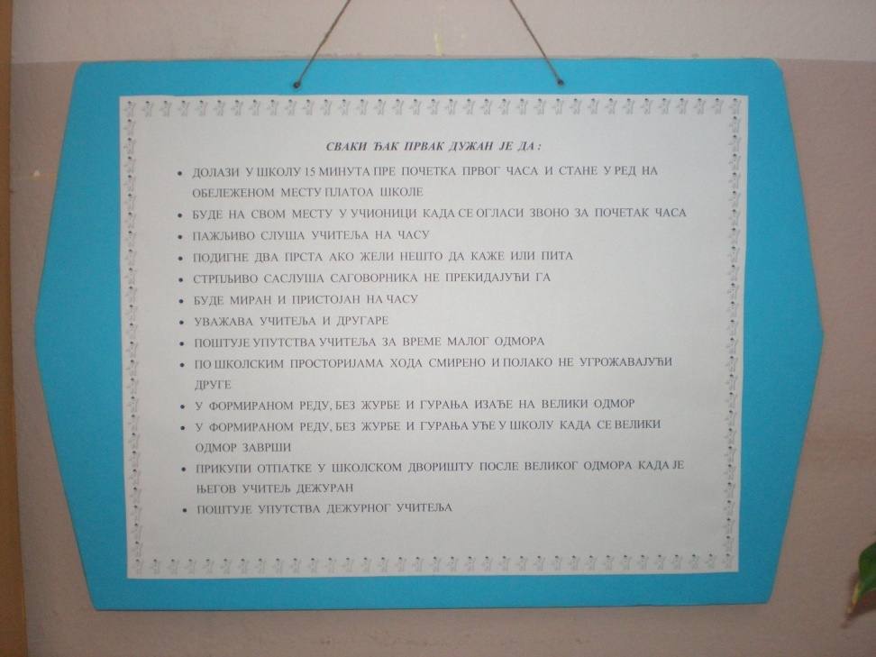
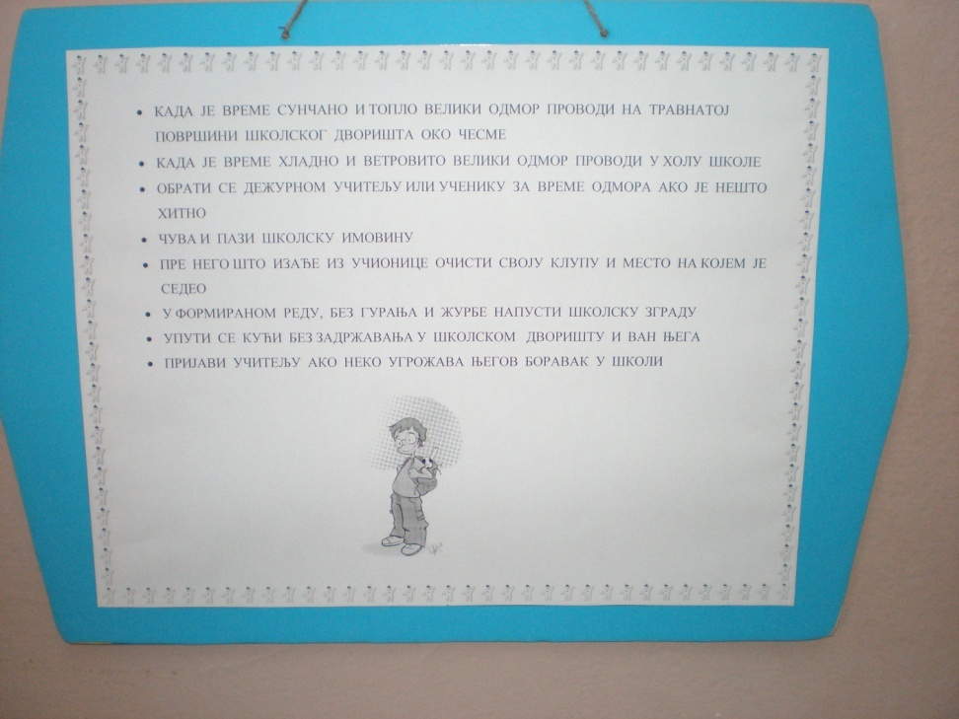
ТАБЛЕ СА УСТАНОВЉЕНИМ ПРАВИЛИМА ПОСТАВИТИ ИСПОД ПАНОА СА СЕМАФОРОМ ГДЕ УЧЕНИЦИ МОГУ СВАКОДНЕВНО ДА ИХ ЧИТАЈУ .

Slide 5
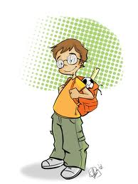

БОНТОН У НАШОЈ УЧИОНИЦИ

Slide 6
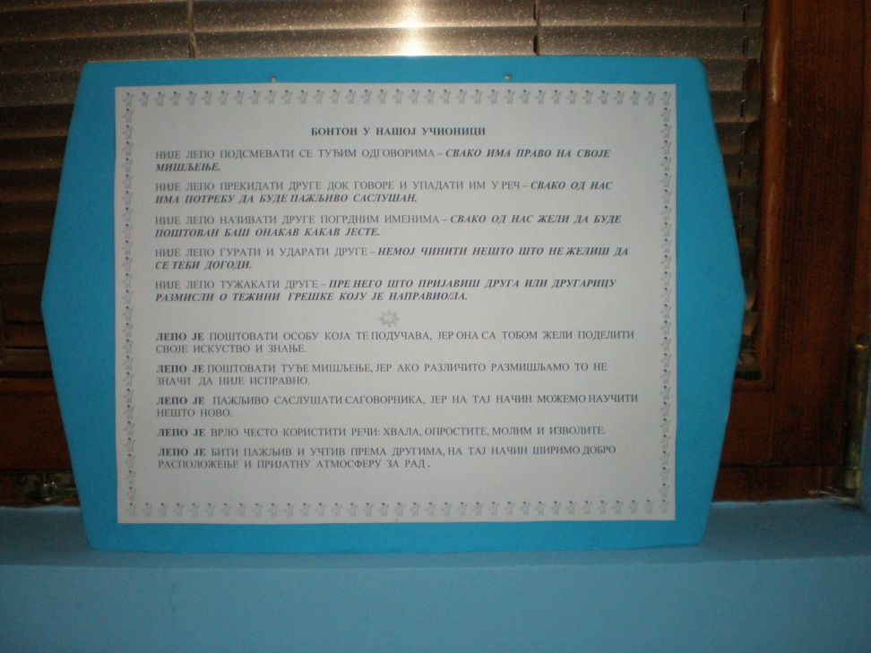
ТАБЛУ СА УПУТСТВИМА ШТА ЈЕ ЛЕПО, А ШТА НИЈЕ ЛЕПО РАДИТИ У ШКОЛИ, ОКАЧИТИ ПОРЕД ВРАТА У УЧИОНИЦИ КАКО БИ ЧЕСТО БИЛА У ВИДНОМ ПОЉУ УЧЕНИКА.
НИЈЕ ЛЕПО ПОДСМЕВАТИ СЕ ТУЂИМ ОДГОВОРИМА – СВАКО ИМА ПРАВО НА СВОЈЕ МИШЉЕЊЕ.
НИЈЕ ЛЕПО ПРЕКИДАТИ ДРУГЕ ДОК ГОВОРЕ И УПАДАТИ ИМ У РЕЧ – СВАКО ОД НАС ИМА ПОТРЕБУ ДА БУДЕ ПАЖЉИВО САСЛУШАН.
НИЈЕ ЛЕПО НАЗИВАТИ ДРУГЕ ПОГРДНИМ ИМЕНИМА – СВАКО ОД НАС ЖЕЛИ ДА БУДЕ ПОШТОВАН БАШ ОНАКАВ КАКАВ ЈЕСТЕ.
НИЈЕ ЛЕПО ГУРАТИ И УДАРАТИ ДРУГЕ – НЕМОЈ ЧИНИТИ НЕШТО ШТО НЕ ЖЕЛИШ ДА СЕ ТЕБИ ДОГОДИ.
НИЈЕ ЛЕПО ТУЖАКАТИ ДРУГЕ – ПРЕ НЕГО ШТО ПРИЈАВИШ ДРУГА ИЛИ ДРУГАРИЦУ РАЗМИСЛИ О ТЕЖИНИ ГРЕШКЕ КОЈУ ЈЕ НАПРАВИО/ЛА.

Slide 7
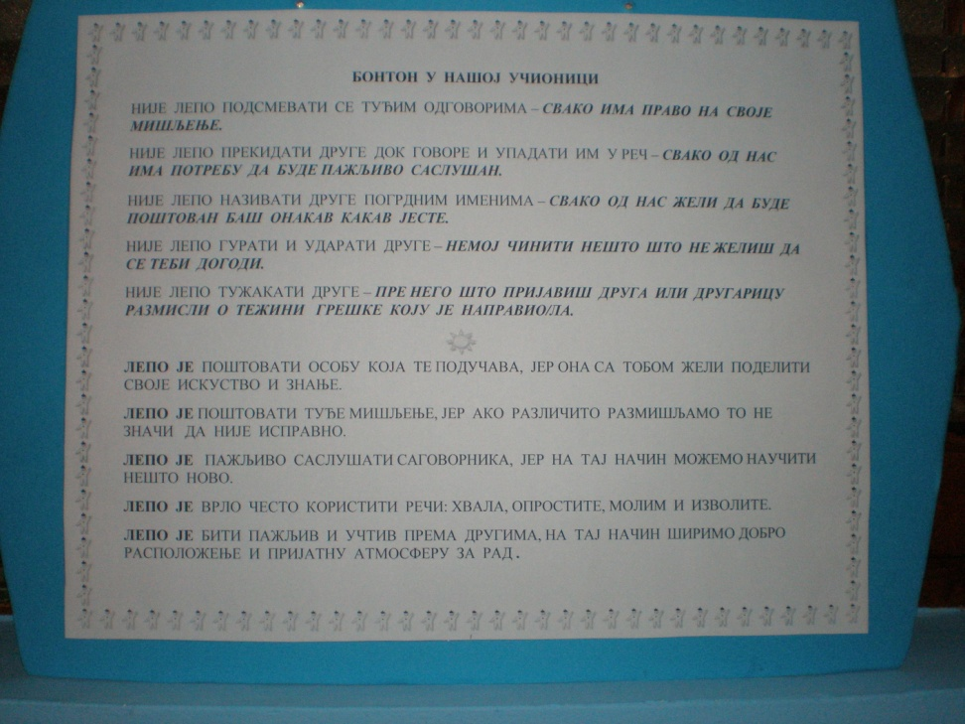
ЛЕПО ЈЕ ПОШТОВАТИ ОСОБУ КОЈА ТЕ ПОДУЧАВА, ЈЕР ОНА СА ТОБОМ ЖЕЛИ ПОДЕЛИТИ СВОЈЕ ИСКУСТВО И ЗНАЊЕ.
ЛЕПО ЈЕ ПОШТОВАТИ ТУЂЕ МИШЉЕЊЕ, ЈЕР АКО РАЗЛИЧИТО РАЗМИШЉАМО ТО НЕ ЗНАЧИ ДА НИЈЕ ИСПРАВНО.
ЛЕПО ЈЕ ПАЖЉИВО САСЛУШАТИ САГОВОРНИКА, ЈЕР НА ТАЈ НАЧИН МОЖЕМО НАУЧИТИ НЕШТО НОВО.
ЛЕПО ЈЕ ВРЛО ЧЕСТО КОРИСТИТИ РЕЧИ: ХВАЛА, ОПРОСТИТЕ, МОЛИМ И ИЗВОЛИТЕ.
ЛЕПО ЈЕ БИТИ ПАЖЉИВ И УЧТИВ ПРЕМА ДРУГИМА, НА ТАЈ НАЧИН ШИРИМО ДОБРО РАСПОЛОЖЕЊЕ И ПРИЈАТНУ АТМОСФЕРУ ЗА РАД .

Slide 8
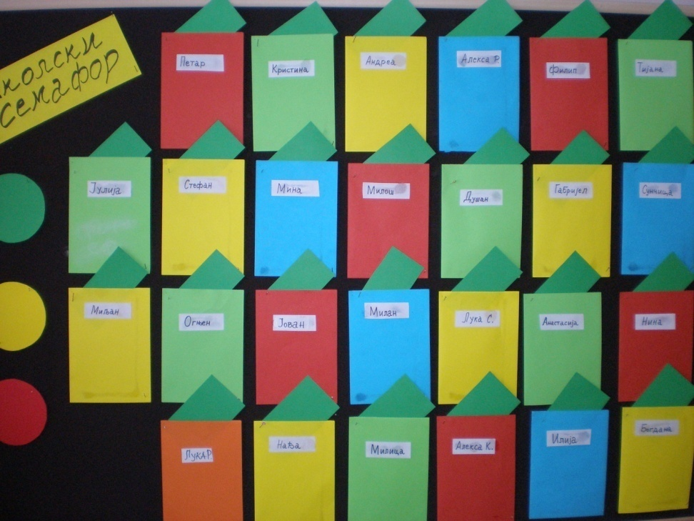
ШКОЛСКИ СЕМАФОР
СИСТЕМ ЦРВЕНОГ СВЕТЛА –ЗЕЛЕНОГ СВЕТЛА
Поштовање установљених правила пратити на паноу који је назван Школски семафор. Сваки ученик има свој џеп на паноу са именом на њему. У џепове се стављају зелени, жути или црвени картони. Сви ученици стартују са зеленим картонима који остају у џеповима. Ако се неки ученик лоше понаша и не поштује наведена правила, његов картон ће “променити” боју у жуто. Ако настави са лошим понашањем ученик ће добити црвени картон .

Slide 9
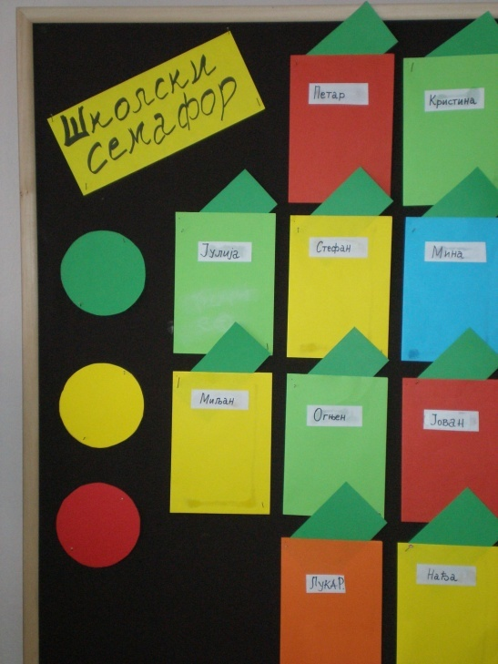
Учитељ ће на црвеном картону написати датум и кратко објашњење шта је ученик урадио. Ученик носи црвени картон кући родитељима који ће потписати као доказ да су обавештени. Ако ученик три пута добије црвни картон , учитељ позива родитеље ученика на разговор којем ће присуствовати педагог школе.

Slide 10
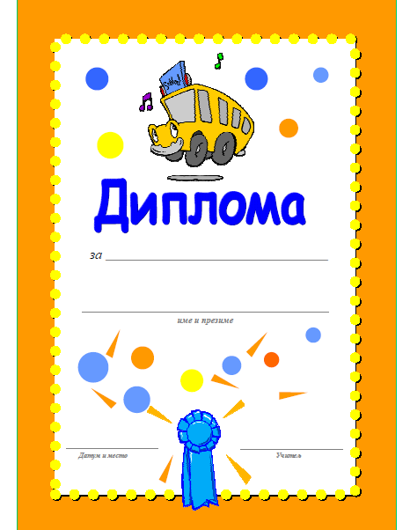
ДОДАТНА МОТИВАЦИЈА
Сваког петка на часу одељењског стрешинства дискутовати са ученицима о понашању ученика током недеље, промени картица (ако их је било) . Похвалити једног или два ученика који су се посебно истицали током те недеље и били пример лепог понашања у школи . Тим ученицима уручити дипломе –похвалнице.

Slide 11
МОЈА СТРАНА
Похваљени ученици ће донети у школу своје фотографије и фотографије свега што желе да покажу разреду (могу и неки свој цртеж, омиљени стрип, часопис ). Те појединости које много говоре о ученицима биће окачене на посебном паноу под називом Моја страна.
Сваки ученик ће пожелети да разреду исприча нешто о себи и постави своје фотографије на пано. Потрудиће се да поправи своје понашање како би дошло до тога.
Ово је само један од начина који могу олакшати руковођење одељењем и мотивисати ученике да се лепше понашају у школи.

